Slide 1
TRANSFERENCIAS CORRIENTES
En esta sección se analizará el cambio que han tenido las transferencias corrientes de Colombia en los últimos cuatro años

Slide 2
¿QUÉ SON LAS TRANSFERENCIAS CORRIENTES?
Son transferencias de recursos que el Estado destina a otros niveles de Gobierno, como administraciones o entidades públicas. Estas transferencias están destinadas al pago de los gastos que el organismo o institución precisa pagar para el correcto desarrollo de su actividad y la prestación de servicios.

Slide 3

¿POR QUÉ CORRIENTES?
Esta serie de transferencias son muy recurrentes y amortizables en el corto plazo, por lo que se realizan todos los años para financiar todos los gastos corrientes que posea la institución u organismo.
Por ejemplo, los gastos de personal, gastos de funcionamiento, gasto en pensiones, son claras muestras de gastos corrientes en la administración pública.

Slide 4
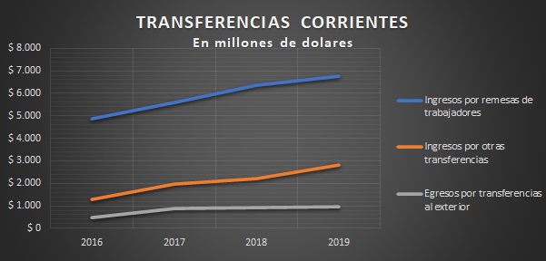
Elaboración propia. Basado en el informe de la balanza de pagos del Banco de la República

Slide 5

En la gráfica anterior se puede observar que la mayor cantidad de ingresos por transferencias hacen parte de las remesas de los trabajadores, los principales incrementos de ingresos de remesas se observaron en las enviadas desde Estados Unidos, país que contribuye con el 44% del crecimiento total observado de cada año.

Slide 6

Aunque año tras año estas transferencias vienen aumentando, cada vez su aumento es menor con respecto al año anterior, esto puede llegar al punto en que se comiencen a generar disminuciones comparativas, por lo que los ingresos se verán reducidos.
Los ingresos por otras transferencias, se derivan en su mayoría por entidades públicas, el gobierno central, organismos no gubernamentales e instituciones sin ánimo de lucro.

Slide 7

En menor proporción, aunque también importante, se encuentran los egresos por transferencias al exterior, estos se originan principalmente en aportes a organismos internacionales a los que Colombia está adscrita, transferencias corrientes vinculadas con operaciones de seguros con el exterior y en menor medida, en el envío de remesas y otras donaciones.

